Slide 1
Inwestycje zrealizowane w Gminie Bytów w ramach budżetu obywatelskiego w roku 2017

Slide 2
Budowa oświetlenia drogowego w miejscowości Rzepnica
Efekty realizacji inwestycji:
budowa linii kablowej oświetlenia
budowa słupów oświetlenia wraz z oprawą
ul. Kubusia Puchatka szt. 4
ul. Tulipanowa szt. 12
Całkowita wartość zadania:
93 039,04 zł
Termin realizacji:
05.10.2017r. – 30.11.2017r.
Wykonawca:
Usługowy Zakład Instalatorstwa Elektrycznego Jerzy Kucharski

Slide 3
Budowa oświetlenia drogowego w miejscowości Gostkowo
Efekty realizacji inwestycji:
budowa linii kablowej oświetlenia
budowa słupów oświetlenia wraz z oprawą szt. 6
Całkowita wartość zadania:
25 298,67 zł
Termin realizacji:
14.09.2017r. – 30.11.2017r.
Wykonawca:
ELEKTROKOMPLEKS Wojciech Wroński

Slide 4
Budowa oświetlenia drogowego w Pomysku Wielkim i Pomysku Małym
Efekty realizacji inwestycji:
budowa linii kablowej oświetlenia
budowa słupów oświetlenia wraz z oprawą szt. 9
Całkowita wartość zadania:
98 609,55 zł
Termin realizacji:
05.10.2017r. – 30.11.2017r.
Wykonawca:
ELEKTROKOMPLEKS Wojciech Wroński

Slide 5
Budowa oświetlenia drogowego w pasie pieszo – rowerowym w Dąbiu
Efekty realizacji inwestycji:
budowa linii kablowej oświetlenia
budowa słupów oświetlenia wraz z oprawą szt. 8
Całkowita wartość zadania:
66 940,00 zł
Termin realizacji:
08.11.2017r. – 20.12.2017r.
Wykonawca:
Fotowoltaika Polska Łukasz Markiewicz

Slide 6
Budowa oświetlenia drogowego w miejscowości Udorpie
Efekty realizacji inwestycji:
budowa linii kablowej oświetlenia
budowa słupów oświetlenia wraz z oprawą szt. 11
Całkowita wartość zadania:
83 280,67 zł
Termin realizacji:
05.10.2017r. – 30.11.2017r.
Wykonawca:
RESCHLER Leszek Reszka

Slide 7
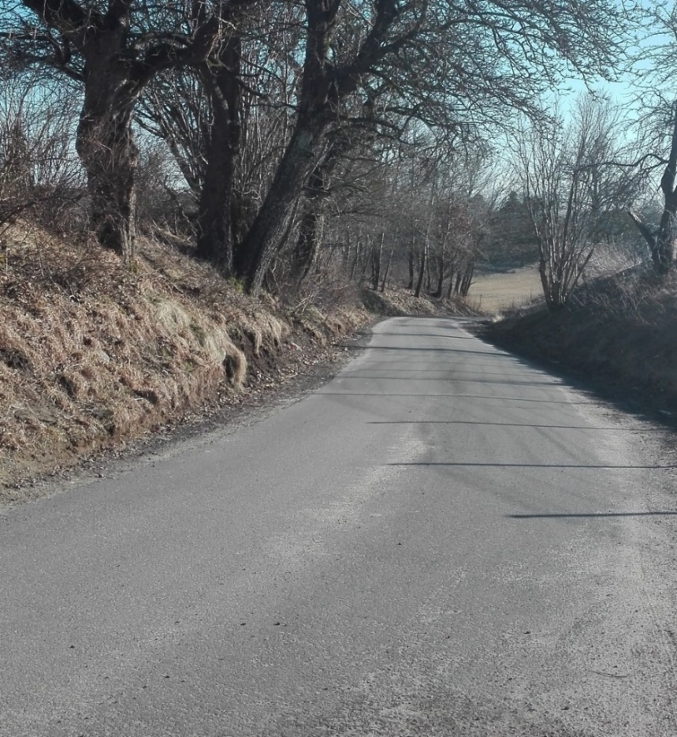
Remont odcinka drogi gminnej w miejscowości Ząbinowice
Efekty realizacji inwestycji:
Wykonanie nawierzchni z mieszanki mineralno – bitumicznej warstwy
wiążącej grubość 4 cm o pow. 990 m² oraz nawierzchni z kruszywa.
Łączna długość 1000 mb.
Całkowita wartość zadania:
99 516,00 zł
Termin realizacji:
22.09.2017 r. - 23.10.2017r.
Wykonawca: Firma „Lemar” Leszek Bigus

Slide 8
Dostawa, rozmieszczenie i montaż urządzeń sportowo – rekreacyjnych w Dąbiu
Ścieżka pieszo – rowerowa
dostawa elementów zielonej siłowni:
- biegacz i orbitrek
- wyciąg i krzesło
- surfer i twister
- poręcze i drążek
- 2 ławki parkowe
- 4 kosze na śmieci - 3 stojaki na rowery
Plac zabaw
dostawa elementów zielonej siłowni:
- biegacz i orbitrek
- surfer i twister
- wyciąg i krzesło
- poręcze i drążek
Całkowita wartość zadania: 32 533,50 zł
Termin realizacji: 18.07.2017r.
-18.08.2017r.
Wykonawca:
Fit Park Sp. z o.o. – Sp. k.

Slide 9
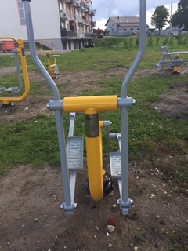
Dostawa, rozmieszczenie i montaż urządzeń sportowo – rekreacyjnych w Udorpie
Efekty realizacji inwestycji:
dostawa elementów zielonej siłowni:
orbitrek
biegacz
rowerek
ławeczka + prostownik pleców
prasa ręczna – wyciąg dolny
Całkowita wartość zadania:
12 470,10 zł
Termin realizacji: 18.07.2017r.
-18.08.2017r.
Wykonawca:
HERKULES Syska Ryszard

Slide 10
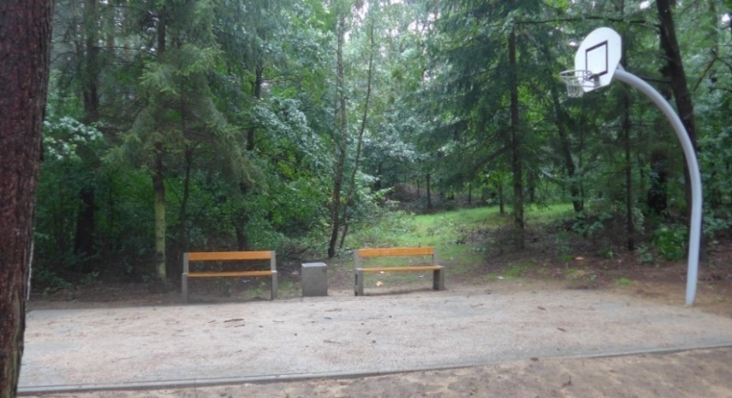
Dostawa, rozmieszczenie i montaż urządzeń sportowo – rekreacyjnych na Osiedlu Jeziorki
dostawa elementów rekreacyjnych:
- kosz do koszykówki
- betonowe kosze na śmieci - ławki parkowe - stojak na rowery 4 stanowiskowy
- stół betonowy do ping-ponga - stół betonowy – szachy i chińczyk
- zjazd linowy z podestem
budowa ciągów komunikacyjnych:
- wykonanie ścieżek żwirowych
- obrukowanie miejsca pod ławki
- obrukowanie miejsca pod kosz do koszykówki
Całkowita wartość zadania:
99 466,00 zł
Termin realizacji: 12.07.2017r.
-12.09.2017r.
Wykonawca:
RESCHLER Leszek Reszka

Slide 11
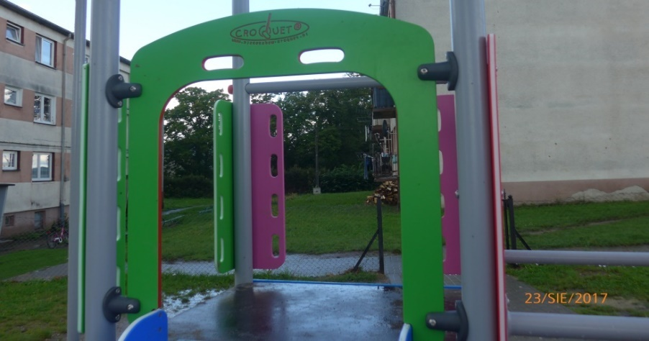
Dostawa, rozmieszczenie i montaż urządzeń sportowo – rekreacyjnych w Gostkowie
wybrukowanie terenu pod montaż urządzeń:
nawierzchnie z kostki brukowej śrutowanej
obrzeża betonowe
dostawa elementów zielonej siłowni i zabawowych:
orbitrek podwójny
narciarz podwójny
wyciąg górny
orbitrek i wioślarz
4 ławki parkowe z oparciem
huśtawka ważka – pieski
bujak - motor
Całkowita wartość zadania:
62 370,84 zł
Termin realizacji: 17.07.2017r.
-17.08.2017r
Wykonawca:
ARGON Klaudiusz Półtorak

Slide 12
Dziękuję za uwagę

